Slide 1

02
Manual de preinscripción
¿Qué debo hacer para recibir presupuestos y órdenes de compra?

Slide 2
Homologación del proveedor
Información importante:
Para acceder a cotizaciones y órdenes de compra es necesario pasar por el proceso de preinscripción a través del Portal Ariba SIPM. ¡Ariba sigue siendo el portal de compras oficial de nexa!
A continuación se detallan los pasos para registrarse en el Portal Ariba SIPM:
1) Acceder al sitio web http://votorantim.supplier.ariba.com/register
2) Incluir información básica de inicio de sesión
3) Después del registro inicial, se enviará un mensaje de confirmación del usuario al correo electrónico indicado
4) Ingrese el enlace que se envió al correo electrónico para registrar la empresa
Después de completar el registro, el perfil del proveedor estará disponible para su consulta por parte de los compradores de las empresas de Votorantim y si hay interés en el área de Compras para continuar con el proceso de aprobación. El proceso de aprobación del proveedor se lleva a cabo a través de Izcheck, tal y como se indica en este manual.
El proceso de pre-registro es necesario para que el proveedor participe en los procesos de compra, por lo que tener un registro activo es esencial para la continuidad de las relaciones comerciales.

Slide 3
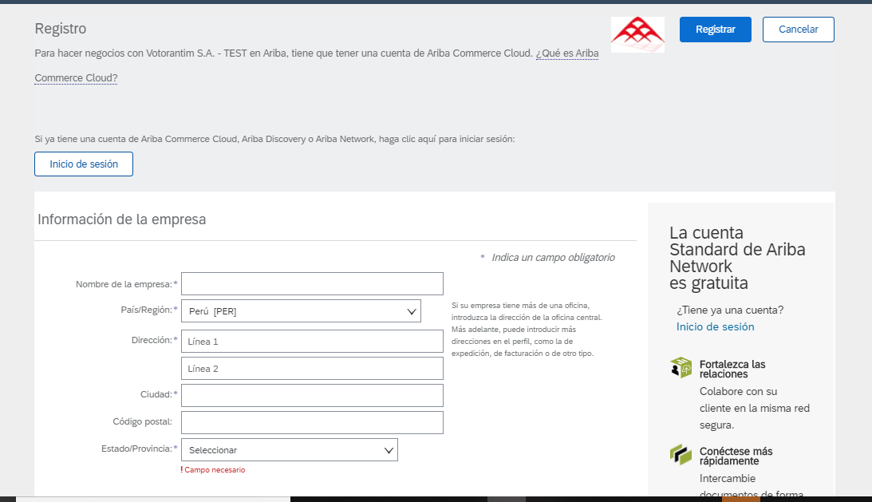
Portal Ariba SIPM Cómo realizar el registro inicial
Visite el sitio web http: //votorantim.supplier.ariba.com/register
Rellene la información de la empresa

Slide 4
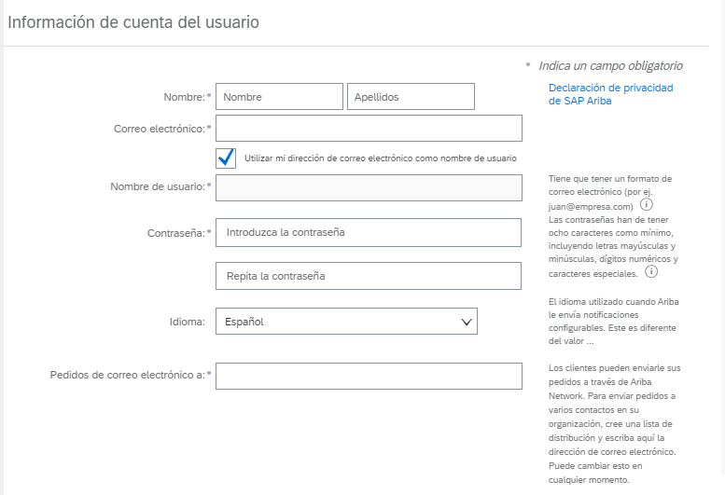
Portal Ariba SIPM Cómo realizar el registro inicial
En secuencia, rellene los datos del usuario (todos los campos marcados con * son obligatorios).
Importante: En el campo "Nombre de usuario" debe incluir el correo electrónico sin embargo Registre más de un CNPJ, el sistema no acepta el mismo nombre de usuario para más de 1 registro, en este caso puede incluir el correo electrónico con algunos caracteres para diferenciarlo.
Por ejemplo: en el 1er disco: contatocomercial1@vcimentos.com, el 2do. Registrarse contactol2@ vcimentos.com
Es importante no incluir correo electrónico personal, facilitando así la gestión y recuperación de login y contraseña.
Esta diferenciación es solo para el "nombre de usuario", sin embargo, para el campo "correo electrónico", el sistema acepta ser el mismo para múltiples registros.

Slide 5
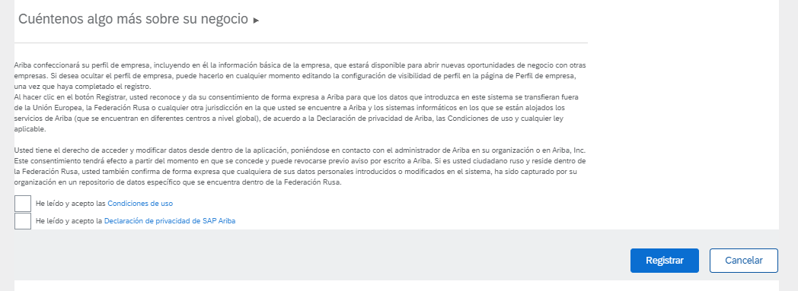
Portal Ariba SIPM Cómo realizar el registro inicial
Lea y califique si está de acuerdo con los Términos de Ariba y luego haga clic en "Registrarse"

Slide 6
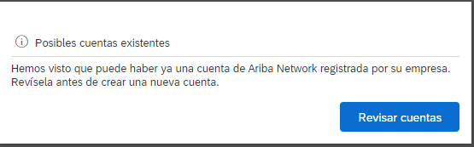
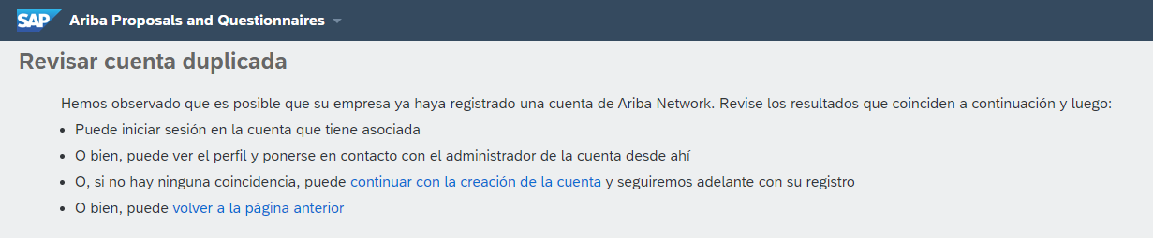
Portal Ariba SIPM Cómo realizar el registro inicial
Si el sistema muestra el siguiente mensaje, significa que ha identificado que la empresa ya puede haber registrado un Ariba.
Si desea continuar con el registro de la cuenta, haga clic en "Continuar con la creación de la cuenta".

Slide 7
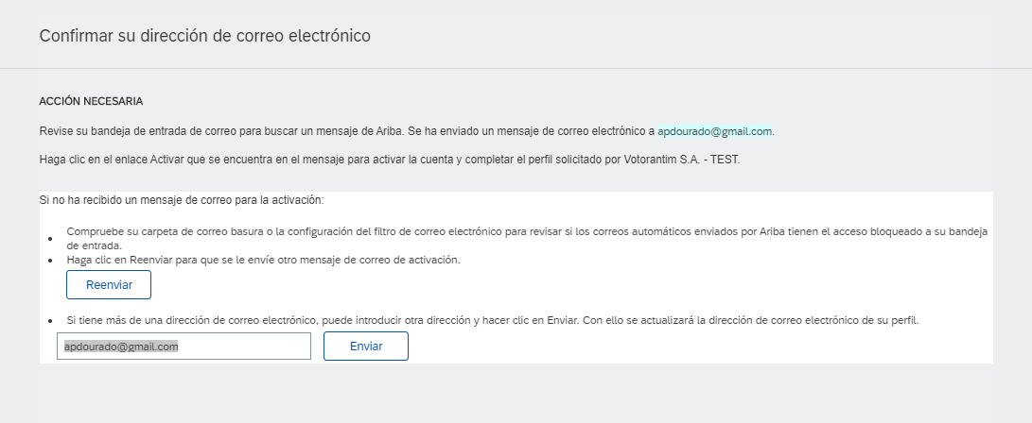
Portal Ariba SIPM Cómo realizar el registro inicial
El sistema mostrará el siguiente mensaje. Antes de hacer clic en los botones de abajo, confirme que ha recibido el correo electrónico.
También puede reenviar un correo electrónico o registrar un correo electrónico adicional en esta cuenta.

Slide 8
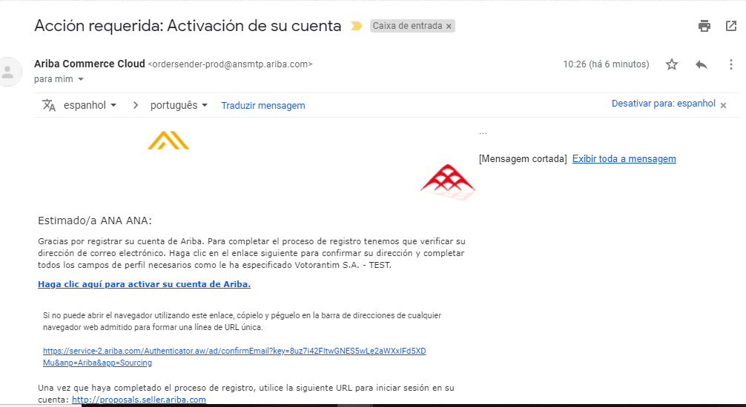
Portal Ariba SIPM Cómo realizar el registro inicial
Después de completar el registro inicial, recibirá un correo electrónico para activar su cuenta y registrar el proceso de aprobación.

Slide 9
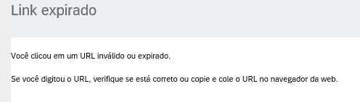
Portal Ariba SIPM Cómo realizar el registro inicial
Si para acceder al enlace enviado por correo electrónico, aparece el mensaje "Enlace caducado", el acceso a la plataforma se puede hacer a través del enlace:
http://votorantim-t.supplier-2.ariba.com/

Slide 10
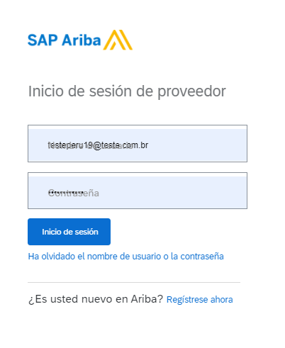
Portal Ariba SIPM Cómo realizar el registro inicial
Para continuar, debe iniciar sesión con el nombre de usuario y la contraseña creados en el paso anterior.
Nota: Si olvidó su nombre de usuario y contraseña, haga clic en el elemento "Olvidé el nombre de usuario o la contraseña". El sistema le pedirá que valide alguna información y envíe un correo electrónico con todos los nombres de los usuarios registrados.

Slide 11
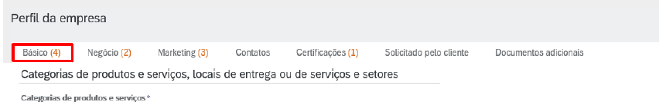
Portal Ariba SIPM
Como realizar o cadastro inicial
Para identificar la preinscripción, debe informarnos a qué ANID + RUC se realizó la actualización. Para encontrar el ANID, siga los pasos: Perfil de empresa > Basic > Basic > Network ID (ANID).
Nota: El campo "Solicitado por el cliente" ya no debe actualizarse, ya que la aprobación de Nexa se realizará a través de Izcheck.

Slide 12

¿Dudas?
¿Tiene preguntas sobre el proceso?
¡Es fácil, envía un correo electrónico a nuestro equipo!
gestaodefornecedores@nexaresources.com
Si tiene preguntas sobre la plataforma SIPM de Ariba, póngase en contacto con el servicio de atención al cliente para proveedores de SAP Ariba.
¡Te apoyaremos con mucho gusto!

